Slide 1
Українська мова
2 клас
Урок 95
Розвиток зв'язного мовлення. Підписую святкову листівку

Slide 2
Налаштування на урок
Прочитай разом зі мною речення
Очі дивляться –
та все бачать.
Вушка слухають –
та все чують.
Голова –
думає.
Які наші учні?
Найрозумніші!
Яким буде урок?
Найцікавішим!
Я бажаю всім успіху і добра!

Slide 3
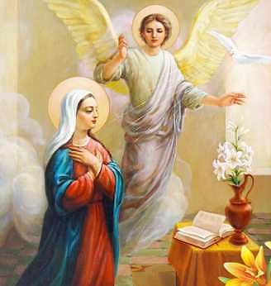
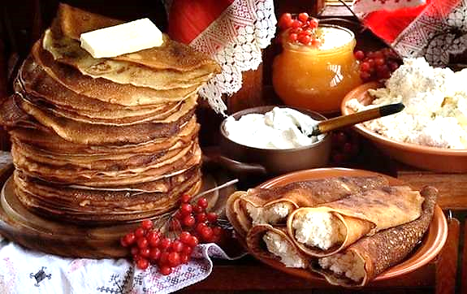
Розкажи, які ти знаєш весняні свята.
Коли їх відзначають?
Архангел з неба прилетів І про зачаття розповів. Це ангельське сповіщення Назвали - …
Благовіщення
У ці дні млинці готують, Ігри грають і жартують. Вже весна „не заспана!” Ця седмиця – …
Масляна

Slide 4
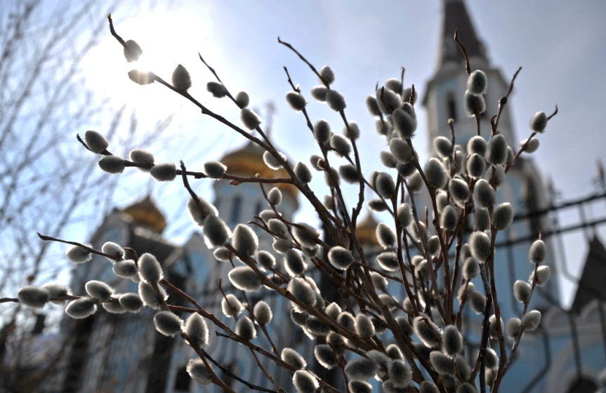
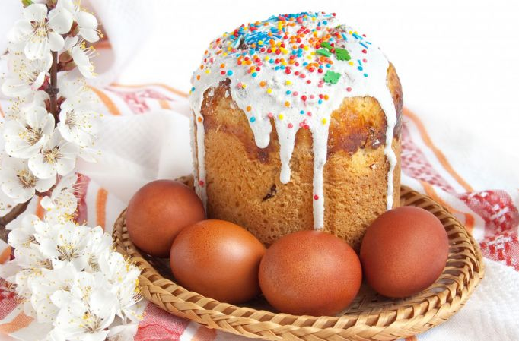
Розкажи, які ти знаєш весняні свята.
Коли їх відзначають?
У християнстві є багато Верби свяченої на свято. За нею поспішають в церкву У цю святу неділю … .
Вербну
Яєчка прикрашаємо І паску випікаємо. Смакувати не набридне, Коли в дім ввійде …
Великдень (Пасха)

Slide 5
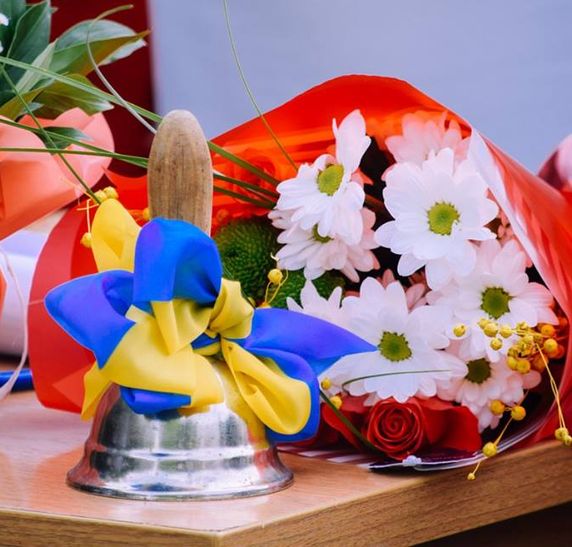
Розкажи, які ти знаєш весняні свята.
Коли їх відзначають?
В небі святковий салют,
Феєрверки там і тут.
Вітає вся країна
Славних ветеранів.
А квітуча весна
Дарує їм тюльпани.
Дзвінкий, голосний і веселий,
Пролунає він у травні,
Дітвору із школи на канікули відпускає …
дзвоник останній

Slide 6
Повідомлення теми уроку
Сьогодні на уроці розвитку зв’язного мовлення ми будемо вчитися підписувати святкову листівку.

Slide 7
Розглянь малюнки
Розкажи, як люди вітають одне одного.
Тато вітає маму з днем народження подарунком і квітами.
Бабуся отримала листівку-привітання від онуків.
Хлопчик по мобільному телефону вітає дівчинку зі святом
Дідусь отримав СМС-привітання з Днем рибалки від сина.
Кого ти вітав(ла) зі святом? Як ти це робив(ла)?
Сторінка
43

Slide 8
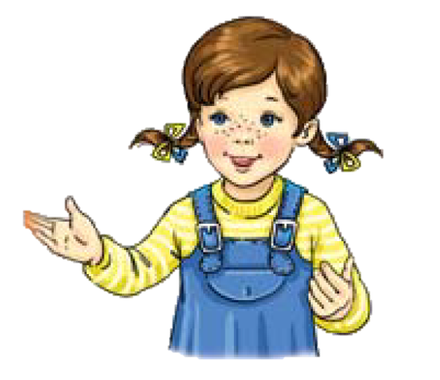
Прочитай листівку, яку одержала Читалочка.
Дорога Читалочко!
Сердечно вітаю тебе з днем народження. Бажаю міцного здоров'я, гарних успіхів у навчанні і здійснення усіх мрій!
Твій друг Щебетунчик
Поясни, скільки частин має текст листівки. Про що йдеться в кожній із них?
Сторінка
44

Slide 9
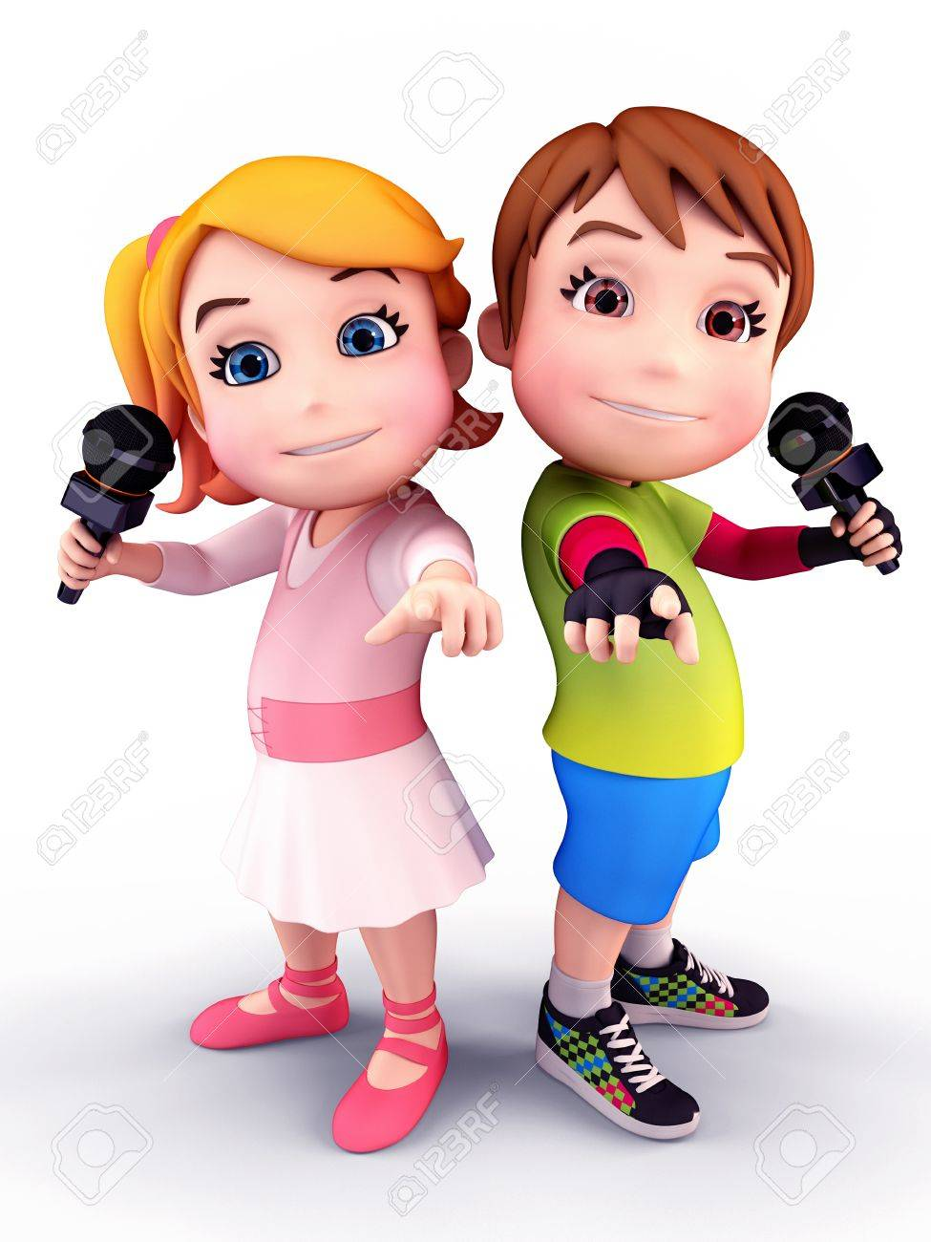
Розкажи, кого тобі хотілося б привітати листівкою.
З яким святом? Які побажання хочеш висловити?
Сторінка
44

Slide 10
Словникова робота
Прочитай слова.
Підкресли ті, які хочеш використати в своїй листівці. Допиши інші слова, які хочеш використати.
Підписую листівку
Назви предметів
Новий рік здоров'я щастя
__________
__________
__________
Назви
ознак
дорогий гарний
міцне
__________
__________
__________
Назви
дій
вітаю
бажаю здійсняться
________
__________
__________
народження
успішне
щастить
успіх
мирне
посміхатися
Великдень
світле
святкуй
Сторінка
44

Slide 11
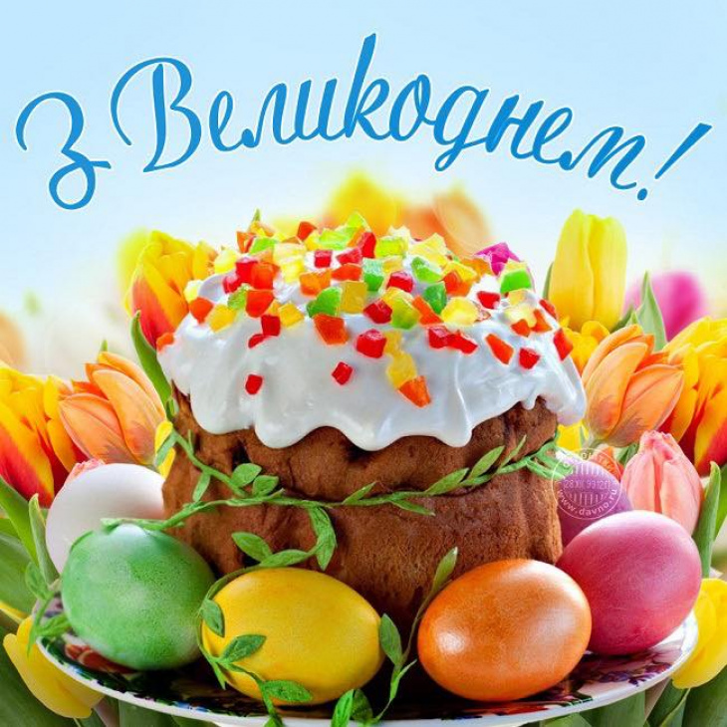
Придумай і запиши текст для вітальної листівки
Використовуй слова з попереднього завдання
Дорогий/дорога …!
Вітаю тебе з Великоднем!
Щиро бажаю добра, радості, благополуччя, миру і спокою в душі!
Твій друг/подруга …
Сторінка
41

Slide 12
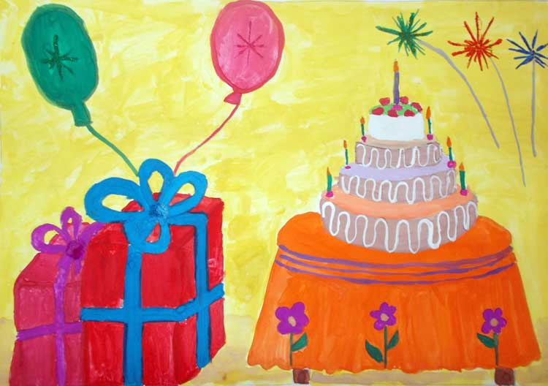
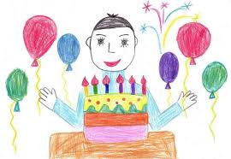
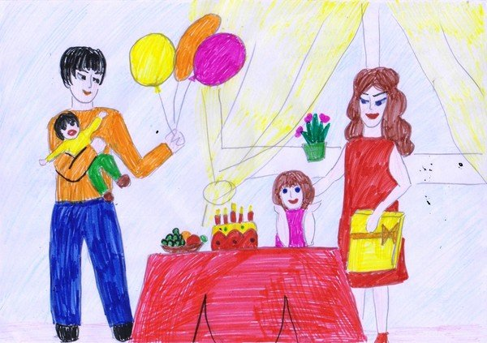
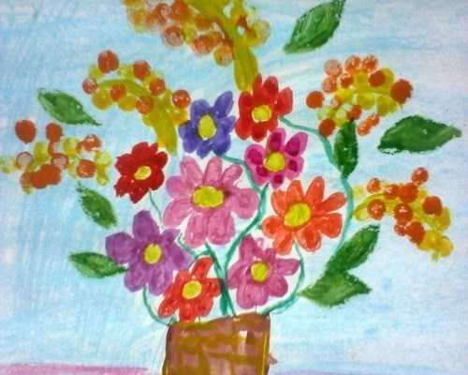
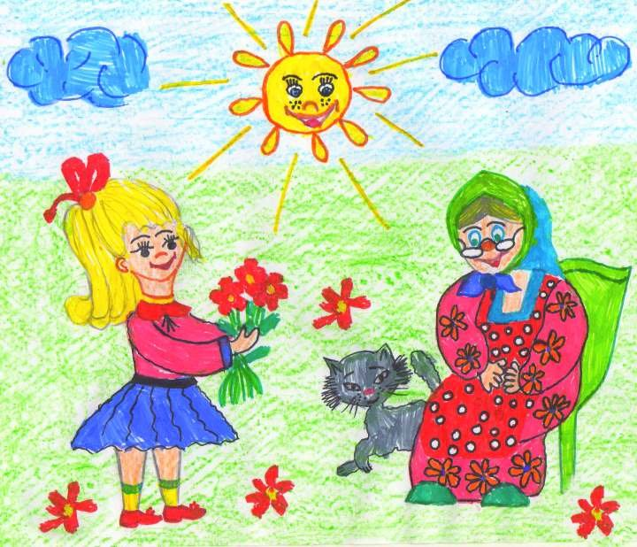
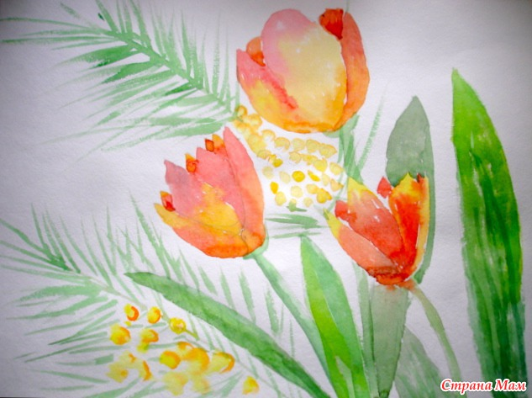
Намалюй олівцями ілюстрацію для своєї листівки
Напиши на ілюстрації, до якого свята твоя листівка.
Сторінка
45

Slide 13
Самоцінювання
Намалюй парасольку.
Домалюй над парасолькою сонечко, якщо на уроці все було зрозуміло, легко.
Якщо не всі завдання ще зрозумілі, домалюй крапельки дощу.

